Slide 1
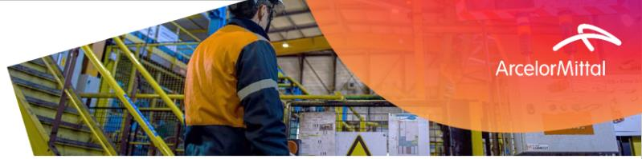


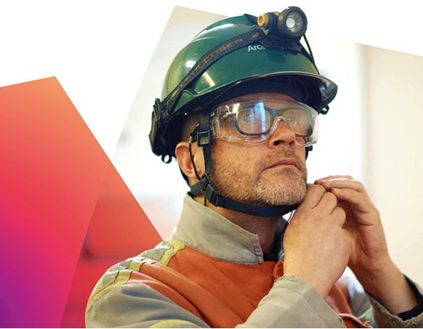
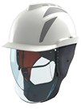

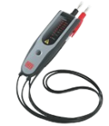




Minute sécurité
Témoignage de Frank, victime d’un flash électrique
Rappel : J’applique les standards d’électricien et je fais ma VAT
Tous les électriciens habilités (BR, B2, BC, B1) en situation de travail ou de dépannage doivent être équipés et avoir sur eux les équipements suivants :
- Casque à bulle
- Gants d’électriciens BT
- VAT normalisé
dans le cadre de travaux, l’étape de l’identification et de la VAT, et la MALT si nécessaire, est formalisée par un point d’arrêt dans le MOS, signé par le chargé de travaux d’EE ou d’AMF.
Dans le cas des dépannages (interventions) en BT, la VAT sera faite systématiquement, au plus près du lieu de travail, avec son VAT personnel, et ses EPI spécifiques (Casque avec écran (bulle) baissé et gants isolants).
Lien avec le témoignage ;
A serious accident at work - FRANK
Mettre en mode diaporama pour accéder au lien
L’application stricte de ce standard aurait permis d’éviter l’accident de Frank ou, au moins, d’en limiter les conséquences
Règle d’or n°3
Consignation et
verrouillage

